Slide 1
Rapport final
Avril 2025
Projet d’analyse d’affaires
Cari Saint-Laurent

Slide 2

03 Mandat
05 Livrables
07 Observations
13 Recommandations
Table des matières

Slide 3

Mandat
Introduction
Le CARI Saint-Laurent a fait appel à nos services afin d’innover et bonifier l’expérience client digitale des usagers du Cari.
Soucieux d’offrir une expérience utilisateur de haut niveau, l’équipe de direction souhaite mettre en place un ensemble d’améliorations visant à adopter et implanter de nouvelles technologies.
Cari Saint-Laurent
Ces initiatives visent à :
Rehausser l’expérience des usagers en élargissant et en fluidifiant l’accès aux services;
Accroître la portée de l’offre en offrant un plus grand nombre de services aux usagers déjà engagés.
Optimiser le travail interne en allégeant la charge des équipes et en améliorant les processus.

Slide 4
Depuis décembre dernier, nous avons pris le temps de documenter et de revoir les besoins d’affaires du CARI dans le but de détecter des opportunités et de cibler les priorités afin que vous puissiez réaliser vos objectifs. Ce travail de fond établit des bases solides pour orienter vos projets technologiques.
Grâce aux méthodes d’analyse Lean et à votre collaboration active, nous avons pu recueillir des données riches et pertinentes, nous permettant d’adopter un regard stratégique sur votre projet de transformation numérique.
Ces données de qualité nous offrent une vision globale de l’organisation, sur laquelle s’appuient nos recommandations justifiées et alignées avec vos objectifs.
L’approche

Slide 5

Les livrables
Le registre des besoins
Le registres les parties prenantes
Le tableau synthèse
Le rapport de recommandations
Les livrables
Le registre des besoins est une base de données centralisée regroupant les projets ayant un impact direct sur le parcours client.
Il permet d’identifier les projets à fort impact, explorer les solutions possibles et gérer et suivre l’avancement des projets.
Le registre des parties prenantes est un outil clé de gestion du changement. Il permet de et gérer les individus qui influencent ou sont affectés par le projet.
Dans une démarche de transformation numérique, où les enjeux humains sont centraux, cet outil assure une meilleure prise en compte des parties prenantes tout au long du processus.
Le tableau synthèse avec lequel vous êtes familier vous offre la possibilité de revoir l’ensemble des données récoltées durant le projet.
En tout temps vous pourrez consulter le Business model Canvas, avoir accès aux ateliers réalisé et à l’ensemble des documents qui constitue le projet d’analyse.
Dans ce rapport, vous trouverez un résumé de la situation entourant le projet, les observations clés soulevées au cours du processus d'analyse.
Vous y retrouverez également la présentation de deux scénarios stratégiques possibles concernant votre transformation numérique.
Registre des besoins
Registre des parties prenantes
Tableau synthèse
Rapport final

Slide 6

Observations
Observations
Cari Saint-Laurent

Slide 7
Le CARI Saint-Laurent possède un modèle d’affaires robuste et humain, centré sur ses clients, mais encore sous-optimisé technologiquement. Le potentiel d'amélioration numérique est considérable, surtout en matière d’automatisation, d’intégration et d’utilisation proactive des données.
Constat général | Un potentiel élevé

Slide 8

À surveiller
Gestion du changement : Le principal défi sera la gestion de l’adoption de nouvelles technologies par les équipes internes. Un plan solide de gestion du changement sera nécessaire.
Retour sur investissement des projets numériques : Étant majoritairement financé par des subventions publiques, il faut obligatoirement en tenir compte et justifier précisément l’impact attendu des investissements technologiques à venir.
Sensibilité des données : Les projet numériques à venir représentent un risque sur le plan de la sécurité des données. Nous devrons donc prendre des mesures afin de garantir une gestion rigoureuse et sécurisée des données sensibles des clients.
À surveiller

Slide 9
Top 3
Les difficultées rencontrées
Résistance aux changements : L’équipe mentionne une certaine forme de résistance même d’anxiété face à l’adoption de nouvelles technologies. Ceci dit, je sais que vous avez fait des progrès dans les dernier mois sur ce plan grâce à l’implantation réussi d’un nouvel outils numérique.
Formation et accompagnement : La gouvernance soulève également la résistance et l’anxiété face à l’adoption de nouvelles technologies, mais également une inquiétude face au manque de formation et d'accompagnement dans le cadre de l’adoption de nouveaux outils numériques.
Intégration technologique : Autant l’équipe et la gouvernance ont évoqué des difficultés sur la plan de l’intégration limitée des outils numériques en place. Mentionnant que cela ralentit leur travail et nuit directement à la performance globale du service.
(source : formulaire découverte)

Slide 10
Best and worse
Logiciels outils
Le plus apprécié : Microsoft 365 - (Teams, Suite Office, etc.) Largement en tête malgré le manque de formation spécifié, les outils de la suite Microsoft 365 sont fortement appréciés par l'ensemble du Cari. Ces outils vous offrent beaucoup de potentielles encore inexploités. 365 regorge d'application efficace qui s’intègre facilement. Comme ils sont de plus appréciés de l’équipe, le retour sur investissement n’en sera qu’amélioré.
Le moins apprécié : Malgré son rôle central dans vos opérations, CERIGES remporte la palme de l’outil le moins aimé. Ceci dit, a force d’en discuter, vous êtes tout de même capable de lui attribuer certaines qualités. D’ailleurs vous n’êtes pas seul à éprouver des difficultés, l’organisme ALAC mentionne dans son rapport annuel de 2023-2024 des problèmes importants quant à la migration de CERIGES vers GSI.

Slide 11
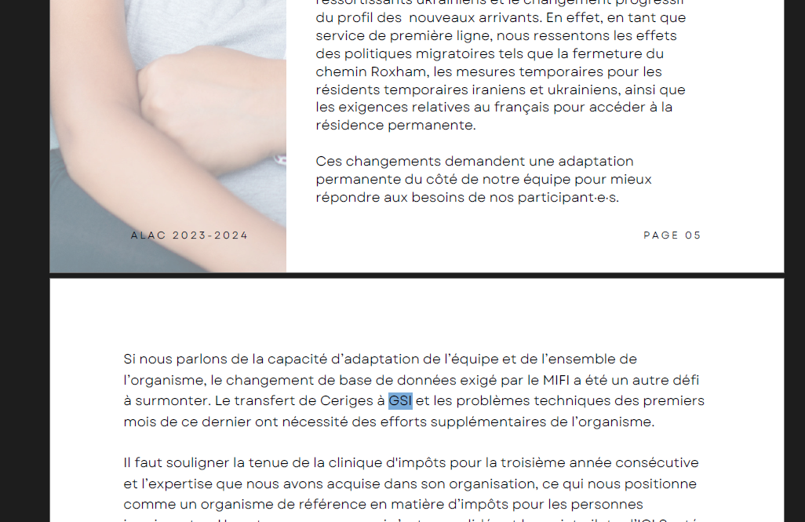
Best and worse

Slide 12

Outils d’analyse de Wilder
Malgré les signaux de résistances aux changements, selon les résultats de l’outils d’analyse des facteurs de collaboration de Wilder que nous vous avons fait compléter, vous êtes dans une position favorable à l’implantation de nouvelles technologies. Les piliers de la collaboration sont en place et améliorent les chances de réussites d’un projet d’implantation.
Se doter d’un plan de collaboration clair
Afin d’améliorer les chances de succès d’un projet numérique comme l’implantation d’un nouvel ERP, l’élaboration d’un plan de collaboration est un excellent outil. Vous trouverez ici un lien vers un gabarit que vous pourrez réutiliser à chaque fois que vous envisagez un nouveau projet.
Téléchargez le gabarit via ce lien : Plan de collaboration
L’état actuel de la collaboration

Slide 13

Recommandations
Recommandations
Cari Saint-Laurent

Slide 14
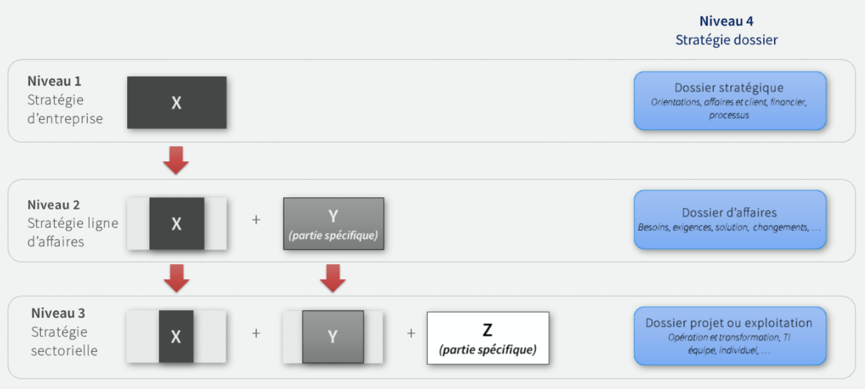
On cherche à intégrer nos solutions dans la stratégie d’ensemble (y)

Slide 15
Après avoir examiner l’ensemble de vos besoins et enjeux, on peut voir deux stratégies principales se dessiner. La stratégie que vous adopterez aura un impact important autant sur le plan financier, humain, qu’au niveau des services.

Slide 16
Progressif multi-solutions
Choisir en fonction des forces d’une solution
évolution douce
limite les risques
intervention ciblé
Stratégie A
Grâce à cette approche, vous pouvez vous permettre d’y aller pas à pas, offrant ainsi du temps à votre équipe de s’adapter et d’apprendre comment utiliser les solutions au fur et à mesure qu’elles sont adoptées.
Implanter une solution générale pour l’ensemble de votre entreprise représente un grand risque que vous pourriez éviter en sélectionnant avec soin les solutions qui couvrent seulement vos besoins.
En travaillant avec le registre de solutions fourni avec ce rapport, vous pourrez gérer le choix et l’implantation des solutions en fonction des priorités et de la faisabilité du projet.
Ce scénario permet de sélectionner avec soin chaque solution pour chaque besoin, évitant ainsi les compromis de performance que pourrait offrir une solution générale.

Slide 17
Registre des besoins

Slide 18
Transformationnel unique
Grand volume de fonctionnalités intégrés
Processus éprouvés
Gestion du risque
Dépendance
Stratégie B
Les grandes solutions intégrés fonctionne souvent sur des processus testés et éprouvés depuis longtemps.
Par contre, il peut être contre productif de revoir des processus qui fonctionnent déjà bien dans votre entreprise.
L’implémentation d’une nouvelle solution générale type CRM/ERP pour représenter un grand risque pour votre entreprise.
Votre objectif étant d’innover le parcours client, vous devrez passer par la transformation de vos processus opérationnels pour éventuellement parvenir à offrir les fruits de cette transformation à vos usagers. Cette approche n’est pas sans risques.
En concentrant vos activitées dans une seule solution, vous augmenter votre dépendance à une fournisseur de services.
Par exemple, vous devrez donc assumer que si votre système est en panne, il le sera pour l’ensemble de vos processus et affecte toute votre équipe.
Ce type de solution offre une panoplie de fonctionnalités dans un seul écosystème. Il peut donc offrir une valeure intéressante.
Toutefois, il est possible que vous n’ayez pas besoins de tout ce qui est offert dans ces solutions et que vous vous retrouviez à ne pas tirer profit de votre investissement.

Slide 19
Les solutions potentielles
Odoo
Salesforce
Zoho One / Zoho CRM
Points forts
Points forts
Points forts
Très abordable pour les OBNL.
Modulaire et personnalisable.
Intégration fluide entre CRM, marketing, finance, RH, gestion de projet, etc.
Zoho Creator permet de créer des applications personnalisées sans coder.
Odoo propose des modules CRM, RH, comptabilité, projets, événements, marketing, etc. L’organisation peut choisir uniquement les modules utiles.
Open Source, Tout-en-un, Interface moderne, Communauté active.
Fort en gestion de relations avec les usagers, partenaires, bailleurs de fonds.
Le pack NPSP pensé spécifiquement pour OBNL.
Automatisation, collecte de dons, gestion de programmes, etc.
10 licences gratuites pour OBNL
Limites
Limites
Limites
Moins robuste que Odoo sur les modules ERP lourds (comptabilité avancée, logistique).
Interface parfois jugée complexe.
Implantation complexe, coût de personnalisation élevé, pas nécessairement spécialisé OBNL,
Pas spécialement adapté pour le multi services tels que vous l’offrez.
Intégration ERP limitée → besoin de modules tiers ou développement personnalisé.
Implémentation coûteuse sans accompagnement subventionné.

